Slide 1
1 - Equações Diferenciais Ordinárias
Equações contendo derivadas são equações diferenciais. Portanto, para compreender e investigar problemas envolvendo o movimento de fluidos, o fluxo de corrente elétrica em circuitos, a dissipação de calor em objetos sólidos, a propagação e detecção de ondas sísmica, o aumento ou diminuição de populações, entre muitos outros, é necessário saber alguma coisa sobre equações diferenciais.
Vale lembrar que todo a parte do cálculo chamado de cálculo de primitivas é nada mais nada menos que a determinação de soluções de uma equação diferencial.

Slide 2
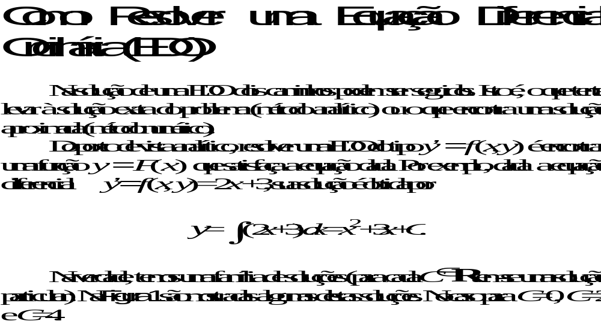

Slide 3
Representações de soluções particulares, para alguns valores de C, da função
y= x ² + 3 x + C.
Figura 1
y
C = 4
C = 2
C = 0
x

Slide 4
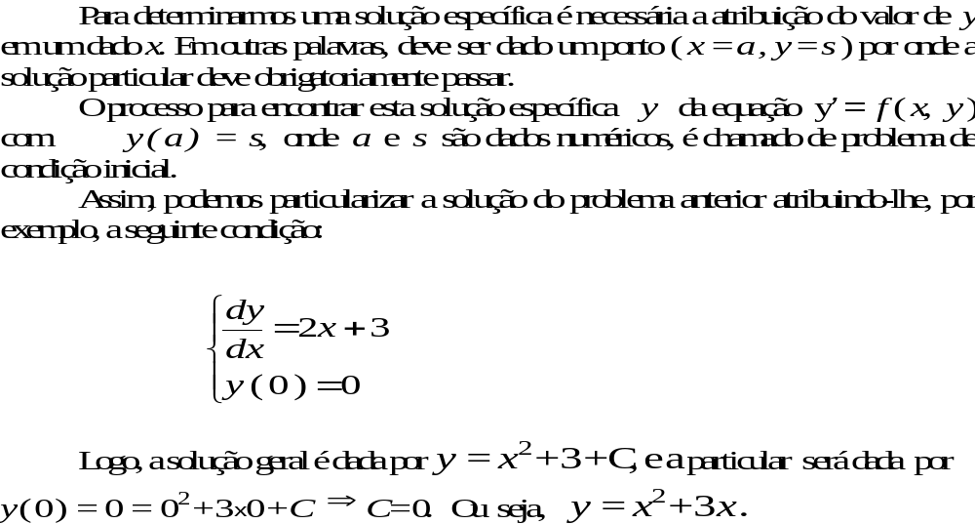

Slide 5
Classificação de Equações Diferenciais
Equações Diferenciais Ordinárias (EDO) -- se a função desconhecida depende de uma única variável independente. Neste caso, aparecem apenas derivadas simples.
Equações Diferenciais Parciais (EDP) -- se a função desconhecida depende de diversas variáveis independentes. Neste caso, aparecem as derivadas parciais.
Sistema de equações diferenciais -- se existem duas ou mais funções que devem ser determinadas, precisamos de um sistema de equações.

Slide 6
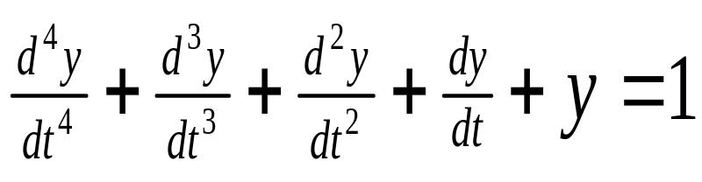
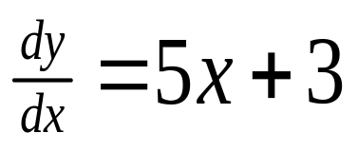
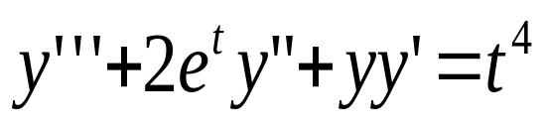
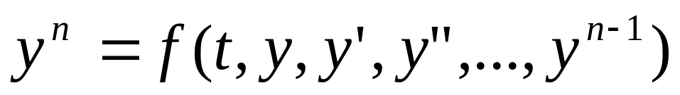
Ordem -- a ordem de uma ED é a ordem da mais alta derivada que aparece na equação.
Exemplos:
Geralmente a equação F(y, y’, y”, ..., y^{(n)}) = 0 é uma equação diferencial de ordem n.
Uma EDO dada para a maior derivada, obtendo-se

Slide 7
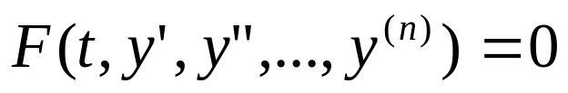
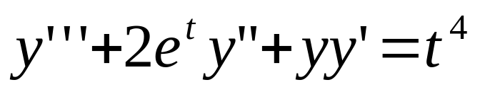
Equações Lineares e não -lineares -- A equação diferencial
É dita linear se F é uma função linear das varáveis y, y’, y”, ...
Assim a equação diferencial ordinária linear geral de ordem n é
A equação diferencial que não é da forma (1) é uma equação não-linear.
Exemplo:

Slide 8
Soluções: Uma solução da equação
y^{(n)} = f (t, y, y`, y``, ..., y^{(n-1)} ) em α < t < β
é uma função ϕ tal que ϕ`, ϕ``, ... ϕ^{(n)}
existem e satisfazem
ϕ^{(n)}(t) = f [t, ϕ(t), ϕ`(t), ϕ``(t), ... ϕ^{(n-1)} (t)]
para todo t em α < t < β

Slide 9
Algumas questões relevantes
Uma equação diferencial sempre tem solução? (existência)
Quantas soluções tem uma equação diferencial dada que ela tem pelo menos uma? Que condições adicionais devem ser especificadas para se obter apenas uma única solução? (unicidade)
Dada uma ED, podemos determinar, de fato, uma solução? E, se for o caso, como?

Slide 10
Uso de computadores em ED
Um computador pode ser uma ferramenta extremamente útil no estudo de equações diferenciais. Algoritmos já estão sendo usados há muito tempo para solucioná-las. Entre eles podemos citar: o método de Euler e Runge-Kutta.
Existem excelentes pacotes numéricos gerais que solucionam uma gama de problemas matemáticos com versões para PC, estações, etc. Entre eles temos: o Maple, o Mathematica e o Matlab.

Slide 11
2 - Equações Diferenciais de Primeira Ordem
A forma geral das equações diferenciais ordinárias de primeira ordem é
dy/dx = f (x,y) (1)
Qualquer função diferencial y = ϕ(t) que satisfaça essa equação para todo t em um dado intervalo é dita uma solução desta equação. Ex. y` = 2y + 3e ^{t}
Serão estudadas três subclasses de equações de primeira ordem: - as equações lineares; - as separáveis e as equações exatas.

Slide 12
Equações Lineares
Se a função f em (1) depende linearmente de y, então ela é chamada de uma equação linear de primeira ordem. Um exemplo com coeficientes constantes é
dy/dt = - ay + b,
onde a e b são constantes dadas.
Substituindo os coeficientes a e b por funções em t, temos a forma geral da equação linear de primeira ordem
dy/dt +p(t)y = g(t),
onde p e g são funções dadas da variável independente t.

Slide 13
Exemplo: Considere a equação diferencial
dy/dt + 2y = 3. Encontre sua solução.
Solução:
Temos que dy/dt = -2y + 3 ou dy/dt = -2
y - 3/2
ln |y - 3/2 | = -2t + c
Logo,
y = 3/2 + ce ^{- 2t}
Se g(t) = 0, então a equação é dita equação linear homogênea.

Slide 14
Fator integrante
Consiste em multiplicar a equação diferencial por uma determinada função μ(t) de modo que a equação resultante seja facilmente integrável.
Exemplo: Considere a equação dy/dt +2y =3. Assim podemos ter μ(t) dy/dt + 2 μ(t) y = 3 μ(t)
Vamos tentar encontrar μ(t) de modo que a expressão anterior tenha a esquerda do sinal da igualdade a derivada de μ(t) y.
Assim, d[μ(t) y]/dt = μ(t) dy/dt + d μ(t)/dt y .

Slide 15
Comparando com a equação anterior temos que as duas primeiras parcelas são iguais e que as segundas podem ficar desde que μ(t) seja tal que d μ(t) /dt = 2 μ(t)
Logo [d μ(t) /dt] / μ(t) = 2
Donde d [ln| μ(t)|] / dt = 2 O que nos leva ao resultado
ln |μ(t)| = 2t +c ou μ(t) = c e ^{2 t}
que é um fator integrante para a equação dada. Como não queremos um caso mais geral, tomamos
μ(t) = e ^{2 t}
Logo, a equação dada, fica:

Slide 16
e ^{2 t} dy/dt + 2 e ^{2 t} y = 3 e ^{2 t}
Ora, d (e ^{2 t} y)/dt = 3 e ^{2 t}
Então e ^{2 t} y = (3/2) e ^{2 t} + c, donde y = (3/2) + c e ^{- 2 t}.
que é a mesma solução encontrada anteriormente.
Em várias equações pode-se ter fator integrante como em dy/dt + ay = b, o fator será μ(t) = e^{a t} basta apenas fazer as devidas substituições de a e b.

Slide 17
Exemplo : Resolver a seguinte equação diferencial com condição inicial
y ` + 2y = te ^{–2t} , y(1) = 0.
Solução: Temos μ(t) = e ^{2 t}
Logo e ^{2 t} y` + 2y e ^{2 t} = t
(e ^{2 t} y)` = t
e ^{2 t} y = (t²/2) + c. Aplicando a condição inicial, y(1) = 0,
Obtemos c = ½. E finalmente, a resposta
y = (e ^{–2t}/2) (t² – 1)

Slide 18
Escolha de μ(t)
dy/dt + p(t)y = g(t)
μ(t) [dy/dt] + μ(t) p(t)y = μ(t) g(t) o segundo termo do lado esquerdo é igual a derivada do primeiro
[dμ(t)] /dt = p(t) μ(t), supondo que μ(t) > 0
{[dμ(t)] /dt} / μ(t) = p(t) então
ln μ(t) = ∫ p(t)dt + c, escolhendo c = 0, temos
μ(t) que é a função mais simples, ou seja,
μ(t) = exp [∫ p(t)dt] = e ^{∫ p(t)dt}

Slide 19
Exemplo: Seja dy/dt + y/2 = 2 + t.
Temos então a = 1/2, logo μ(t) = e ^{t /2}.
Então d[e ^{t /2} y]/dt = 2 e ^{t /2} + t e ^{t /2}.
Temos, integrando por partes,
e ^{t /2} y = 4 e ^{t / 2} + 2t e ^{t /2} - 4 e ^{t /2} + c,
Como c é constante, temos
y = 2t + c e ^{- t / 2}

Slide 20
Equações separáveis
A equação geral de primeira ordem é dy/dx = f(x,y) que pode ser colocada na forma
M(x,y) + N(x,y)dy/dx = 0
Onde M(x,y) = - f(x,y) e N(x,y) = 1.
Porém se M depende apenas de x e N apenas de y, ela pode ser escrita como
M(x) + N(y)dy/dx = 0.
Esta equação é dita separável, pois se for escrita na forma diferencial

Slide 21
M(x)dx + N(y)dy = 0
Então as fórmulas envolvendo cada variável pode ser separada pelo sinal da igualdade.
Exemplo: Considere a equação diferencial
y` = -2xy.
Então podemos fazer y`/y = -2x e daí
ln|y| = - x² + c,
logo para cada c ∈R temos duas soluções:
y1 = e ^{- x + c} e y2 = - e ^{- x + c}
2
2

Slide 22
Equações exatas
Uma equação na forma M(x,y) + N(x,y) y` = 0 é uma equação exata em R (uma região) se, e somente se,
M_{y} (x,y) = N_{x} (x,y) em cada ponto de R.
Exemplo: Verifique se a equação
(x² + 4y)y` + (2xy + 1 ) = 0 é exata.
Solução: Neste caso, M(x,y) = 2xy +1 e
N(x,y) = x² + 4y.
Logo M_{y} = 2x e N_{x} = 2x, donde M_{y} = N_{x} e consequentemente ela é exata.

Slide 23
Teorema 2.6.1: Suponha que as funções M, N, M_{y}, N_{x} são contínuas na região retangular
R: α < x < β e γ < y < δ. Então a equação
M(x,y) + N(x,y)y` = 0 é uma equação exata em R se, e somente se, M_{y}(x,y) = N_{x}(x,y) (1) em cada ponto de R. Isto é, existe uma equação ψ satisfazendo as equações ψ_{x}(x,y) = M(x,y), ψ_{y}(x,y) = N(x,y) se,
e somente se, M e N satisfazem a equação (1).

Slide 24
As vezes é possível transformar uma equação diferencial que não é exata em uma exata multiplicando-se a equação por um fator integrante apropriado. Isto é, determinar uma função μ(x,y) tal que (μM)_{y} = (μN)_{x} seja uma equação exata.
Exemplo: A equação xy` - y = 0 não é exata.
Porém se multiplicarmos por 1/x² = μ(x,y), temos
y`/x - y/x² = 0 que é exata.
Facilmente podemos ver que M(x,y) = - y/x²
N(x,y) = 1/x e que M_{y} = - 1/x² = N_{x}

Slide 25
Exemplo: Resolva a seguinte equação diferencial
(3x² – 2xy +2 ) dx + (6y² - x² + 3) dy = 0.
Solução: Temos M_{y}(x,y) = -2x = N_{x}(x,y). Logo exata.
Assim existe uma μ (x, y) tal que
μ_{x} (x, y) = 3x² – 2xy +2 , μ_{y} (x, y) = 6y² - x² + 3
Integrando a μ_{x} (x, y), temos μ (x, y) = ∫(3x² – 2xy +2) dx
= x³ – 2 x² y +2x + h(y).
Fazendo μ_{y} = N, temos - x² + h’(y) = 6y² - x² + 3
h’(y) = 6y² + 3 donde h(y) = 2y³ + 3y e por fim
μ (x, y) = x³ – 2 x² y +2x + 2y³ + 3y = c.

Slide 26
Fatores integrantes para equações exatas
Podemos multiplicar M(x,y) dx + N(x,y)dy = 0
por uma função μ e depois tentar escolhê-la de modo que a equação resultante μ(x,y) M(x,y) dx + μ(x,y N(x,y)dy = 0 seja exata.
Sabemos que ela será exata se, e somente se, (μM)_{y} = (μN)_{x}. Assim, ela deve satisfazer a equação diferencial
M μ_{y} - N μ_{x} + (M_{y} – N_{x}) μ = 0.
Vamos determinar as condições necessárias sobre M e N de modo que a equação dada tenha um fator integrante μ dependendo apenas de x.

Slide 27
(μM)_{y} = (μN)_{x}, (μN_{x}) = μN_{x} + N[(d μ)/dx]
Logo, para que (μM)_{y} seja igual a (μN)_{x}, é necessário que
d μ)/dx = [(M_{y} – N_{x}) / N] μ.
Se [(M_{y} – N_{x}) / N] depende somente de x, então existe um fator integrante μ que depende apenas de x também.
Exemplo: Determine o fator integrante e resolva a seguinte equação diferencial dx – 2xydy = 0.
Solução: Temos que M = 1 e N = –2xy.
Logo M_{y} = 0 e N_{x} = -2y e, como são diferentes, a equação dada não é exata.
Vamos então determinar o fator que a torna exata.

Slide 28
Temos (M_{y} – N_{x} ) / N = (0 + 2y) / (-2xy) = - 1 / x.
Logo μ (x,y) = exp ∫ (-1/x)dx = e ^{– lnx} = 1/ x.
Assim temos dx /x = 2y dy
Donde ∫ dx /x = ∫ 2y dy
E conseqüentemente ln|x| - y ² + c = 0.

Slide 29
Existência e unicidade de solução
Teorema 2.4.1: (Existência e Unicidade) Se as funções p e g são contínuas em um intervalo aberto
I : α < t < β contendo o ponto t = t_{0,} então existe uma única função y = ϕ(t) que satisfaz a equação diferencial
y` + p(t)y = g(t)
para cada t em I e que também satisfaz a condição inicial y(t₀) = y₀, onde y₀ é um valor inicial arbitrário prescrito.

Slide 30
Exemplo: Determine um intervalo no qual a equação
ty` + 2y = 4t² e y(1) = 2 tem uma única solução.
Solução: y` + (2/t) y = 4t
Assim, p(t) = 2 / t e g(t) = 4t e consequentemente g(t) é contínua para todo t e p(t) contínua para t ≠ 0.
Logo, para t > 0 contém a condição inicial, dando o intervalo procurado 0 < t < ∝.
A solução é y = t² + 1 / t² , t > 0.

Slide 31
.
Teorema: 2.4.2: Suponha que as funções f e ∂f/∂y são contínuas em um retângulo
α < t < β e γ < y < δ contendo o ponto (t_{o}, y_{o}). Então
em algum intervalo t_{o} – h < t < t_{o} + h contido em α < t < β,
Existe uma única solução y = μ(t) do problema de valor inicial y’ = f(x,y) e y(t_{o}) = y_{o}
Exemplo: Resolva o problema de valor inicial y’ = y²
e y(0) = 1 e determine o intervalo no qual a solução existe.

Slide 32
Solução: Pelo teorema 2.4.2 temos f(x,y) = y² e ∂f/∂y = 2y
contínuas em todo ponto de R.
Logo a solução dy/dt = y² dy/ y² = dt, logo
y ^{– 1} = t + c e y = 1 / (t+c).
Como y(0) = 1, temos y = 1 / (1 - t) que é a solução.
Portanto a solução existe apenas em - α < t < 1.

